Slide 1

计算机组成原理
第五章 存储器层次结构（四）
陈志广
chenzhg29@mail.sysu.edu.cn
计算机学院

Slide 2
上讲回顾
回顾内容
5.3 高速缓冲存储器
什么是程序访问的局部性
具有Cache机制的CPU的基本访存过程
Cache和主存之间的映射方式

Slide 3

回顾——5.3.1 程序访问局部性
什么是程序访问局部性？
在较短时间间隔内，程序产生的地址/所访问数据往往集中在存储器的一个很小范围内
时间局部性(Temporal Locality) ：刚被访问过的存储单元很可能不久又被访问
空间局部性 (Spatial Locality) ：刚被访问过的存储单元的邻近单元很可能不久被访问
让最近被访问过的信息保留在靠近CPU的存储器中
将刚被访问过的存储单元的邻近单元调到靠近CPU的存储器中

Slide 4

回顾——Cache－主存层次的平均访问时间
命中（Hit）：要访问的信息在Cache中
Hit Rate(命中率 p )： 在Cache中的概率
Hit Time (命中时间 Tc) ：访问Cache所需时间，包括：判断时间 + Cache访问
失效（Miss）：要访问的信息不在Cache中
Miss Rate (失靶率/失效率 1－p) = 1 - (Hit Rate)
Miss Penalty (失效损失 Tm)：从主存将一块信息替换到Cache所需时间，包括访问主存块，向上逐层传输块直至将数据块放入发生缺失的那一层所需时间。
平均访问时间 = p× Tc+ (1-p) ×(Tm+Tc)=Tc+ (1-p) ×Tm
命中时间<<失效损失
提高平均访问速度，必须提高命中率！

Slide 5
回顾——5.3.2 Cache(高速缓存)是什么样的？
Cache结构
Cache是小容量、高速缓冲存储器，由SRAM组成
Cache直接制作在CPU芯片内，速度几乎与CPU一样快
一般将Cache和主存的存储空间都划分为若干大小相同的块（主存中称为：块Block、Cache中称为：行line）
实现Cache机制需要解决的问题
主存块和Cache之间如何映射?
给出的主存地址怎么样转换为Cache地址？
写数据时，怎样保证Cache和MM一致性？
Cache已满时，怎么办？

Slide 6
5.3.4 哪些因素影响了Cache的失效率？

Slide 7
5.3.4 哪些因素影响了Cache的失效率
Miss Rate和Cache大小、Block大小的关系
Cache性能由Miss Rate确定，而Miss Rate与Cache大小、Block大小、映射方式、Cache级数等有关
Cache大小：Cache越大，Miss Rate越低，但成本越高！
Block大小：
Block越大，Miss Rate越低，因为空间局部性充分发掘
Block大小在Cache大小中所占的比例增加到一定程度时， Miss Rate也会随之增加
因为Cache Block的总数变少了，冲突变大
Notes:
块越大，越有利于利用空间局部性
块数量越多，越有利于利用时间局部性

Slide 8
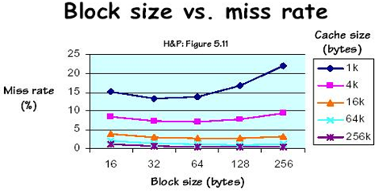
5.3.4 哪些因素影响了Cache的失效率
Miss Rate和Cache大小、Block大小的关系
单纯增加Block大小带来一个更严重的问题是缺失损失增大
读取一个较大的块所需时间更长
当Block较大时，缺失
损失的上升超过了缺失
率的降低，故Cache性
能也相应降低
Block不能太大，也不能太小！
Notes:
缓存越大，对块的大小越不敏感
L1 cache 为了命中很快，采用直接相连，块很小

Slide 9
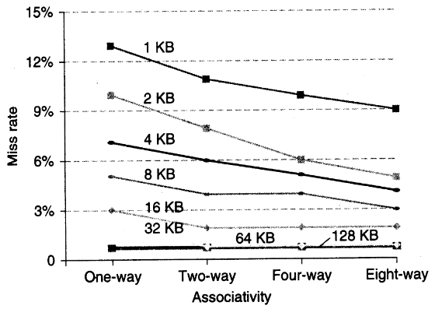
5.3.4 哪些因素影响了Cache的失效率
Miss Rate和Cache映射方式的关系
Cache映射方式
Cache容量小时， Cache映射方式对Miss Rate有影响
Cache容量大时，Cache映射方式对Miss Rate影响不大
映射到同一组的概率降低
Notes:
对于同一条线，n路组相连，n越大，缺失率越低
缓存很大时，n影响不大

Slide 10
5.3.4 哪些因素影响了Cache的失效率
Cache失效类型
强制失效(Compulsory misses)
首次访问某数据块时，必然引起的Cache失效
增加Block大小，有利于减少此类不命中
容量失效(Capacity misses)
Cache不能存放程序运行所需的所有块，替换后再次被使用所引起的Cache失效
增加Cache大小，有利于减少此类不命中
冲突失效(Conflict misses)
映射到同一组的数据块个数超过组内可容纳的块时，竞争所引起的Cache失效
全相联没有此类失效，但价格贵且访问速度慢
Notes:
强制失效由首次访问导致，但采用预取可以缓解
容量失效越少，冲突失效越多

Slide 11


5.3.4 哪些因素影响了Cache的失效率
Cache失效类型
Cache抖动可能由哪些Cache失效引起的？
强制失效(Compulsory misses)
容量失效(Capacity misses)
冲突失效(Conflict misses)
容量失效和冲突失效可能引起Cache抖动
某些块在主存和Cache之间频繁传送
增加容量和相联性，有助于缓解这种现象

Slide 12
5.3.5 Cache的一致性问题
Notes:
这个对本科生要求低，应该不会考

Slide 13
5.3.5 Cache的一致性问题
Cache的一致性问题指什么？
Cache存储器
8
9
14
3
14
Cache中的内容是主存的副本
情况1：当Cache中的内容进行更新时，而没有改变主存中的相应内容时，Cache和主存之间产生了不一致(inconsistent)
主存储器
0
1
2
3
4
5
6
7
8
9
10
11
12
13
14
15
写数据

Slide 14
5.3.5 Cache的一致性问题
Cache的一致性问题指什么？
情况2：当多个设备都允许访问主存时
例：I/O设备可通过DMA 方式直接读写内存时，如果Cache中的内容被修改，则I/O设备读出的对应主存单元的内容无效；若I/O设备修改了主存单元的内容，则对应Cache行中的内容无效。
情况3：当多个CPU都有各自私有的Cache并且共享主存时
例：某个CPU修改了自身Cache中的内容，则对应的主存单元和其他CPU中对应的Cache行的内容都要变为无效。
Notes:
DMA direct memory access 外设（磁盘、网卡、…）不经过CPU访问内存

Slide 15
5.3.5 Cache的一致性问题
处理器私有Cache出现的问题
同一变量拷贝可能出现在多个处理器私有Cache中
某处理器写操作可能对其它处理器是不可见的
P
P
P
1
2
u
= ?
3
u
= ?
3
4
5
$
$
$
u
:5
u
:5
u
= 7
I/O devices
1
u
2
:5
Memory
P3私有Cache中的块u被更新后，各处理器读到的是不同的u值
程序不能容忍这样的错误， 但这种现象却很常见!

Slide 16
5.3.5 Cache的一致性问题
如何保持Cache一致性呢？
需要研究Cache写机制
Write Through (写直达、写通过、直写)
Write Back (写回、一次性写、回写)

Slide 17
5.3.5 Cache的一致性问题
Cache的写机制：Write Through (写直达、写通过、直写)
当一个写操作产生时，新值同时写到Cache和主存的块中
写直达会带来什么影响?
内存速度太慢(>100Cycles)
10%的存数指令会使CPI增加到：1.0+100×10%=11
在Cache和主存之间使用写缓冲(Write Buffer)
当一个数据等待被写入主存时，先将其存入写缓冲；
在把数据写入Cache和写缓冲后，处理器继续执行命令；
当写主存操作结束后，写缓冲里的数据释放
同步更新！
Notes:
Store 写到buffer就完成任务，由buffer慢慢写主存
Load指令需要先检查buffer

Slide 18
5.3.5 Cache的一致性问题
Cache的写机制：Write Back (写回、一次性写、回写)
当一个写操作产生时，新值仅被写到Cache中，而不被写入主存
写回方式会带来什么影响?
大大降低主存带宽需求，提高系统性能，控制可能很复杂
每个Cache行都设置一个修改位 (“dirty bit-脏位”) ，如果对应Cache行中的主存块被修改，就同时置修改位为“1”，如果修改位为“0”，则说明对应主存块没有被修改过
只有当修改位为“1”的块从cache中替换出去时，才把它写回主存
没有同步更新！
Notes:
内核之间有广播，告诉要修改哪个值

Slide 19
5.3.5 Cache的一致性问题
如何保持Cache一致性呢？
Write Through
(写通过、写直达、直写)
写命中(Write Hit)
要写的单元已经在Cache中
Write Back
(一次性写、写回、回写)
写不命中(Write Miss)
要写的单元不在Cache中
Allocate-on-miss (写分配)
No-allocate-on-write (写不分配)
Notes:
写分配：先从主存取数据到cache，再写cache
写不分配：直接把数据写到内存

Slide 20
5.3.5 Cache的一致性问题
写不命中时如何处理？
Allocate-on-miss (写分配)
更新主存块中相应单元，再将该主存块装入Cache；
试图利用空间局部性，但增加了从主存读入一个块的开销
No-allocate-on-write (写不分配)
直接写主存，不把被写数据放入Cache；
减少了从主存读一个块的开销，但没有利用空间局部性
1、写直达Cache可用写分配或写不分配
2、写回Cache通常用写分配
Notes:
现在主要采用写回cache

Slide 21
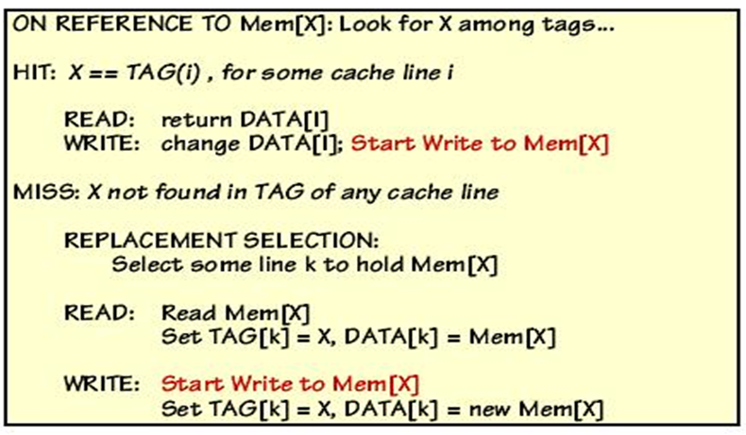
5.3.5 Cache的一致性问题
问题1：以下描述的是哪种写策略？
写直达 、写分配！
问题2：如果用写不分配， 则如何修改算法？

Slide 22
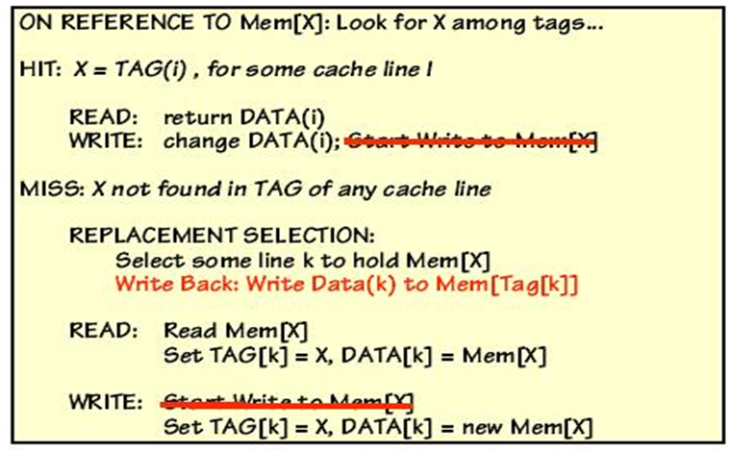
5.3.5 Cache的一致性问题
问题3：以下算法描述的是哪种写策略？
写回、写分配！

Slide 23
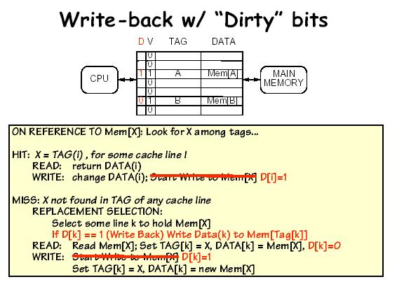
5.3.5 Cache的一致性问题

Slide 24
5.3.6 Cache替换算法

Slide 25
5.3.6 Cache替换算法
什么时候需要进行Cache替换？
Cache行数<<主存块数；
主存块和Cache行：多对1；
当一个新的主存块需要复制到Cache中时，如果Cache中的对应行已经全部被占满，怎么办？
选择淘汰掉一个
Cache行中的块

Slide 26
5.3.6 Cache替换算法
什么时候需要进行Cache替换？
例：某Cache采用二路组相联映射，其数据区容量为16块。假定第0组的两个行分别存放了主存第0块和第8块，此时需调入主存第16块，根据映射关系，它只能放到Cache的第0组。第0组中必须调出一块，如何选择调出哪一块？
淘汰策略问题/替换算法

Slide 27
5.3.6 Cache替换算法
什么时候需要进行Cache替换？
直接映射（Direct Mapped）Cache
映射唯一，无条件用新信息替换老信息
N路组相联（N-way Set Associative）Cache
每个主存数据有N个Cache行可选择，需考虑替换哪一行
全相联（Fully Associative）Cache
每个主存数据可存放到Cache任意行中，需考虑替换哪一行
常用替换算法：
先进先出FIFO、最近最少用LRU、最不经常使用LFU、随机替换
Notes:
LRU也是一个队列，最近最少使用
Least frequently used LFU有一个计数器，
缓存很大的时候，随机淘汰的性能很好

Slide 28
5.3.6 Cache替换算法
先进先出（First In First Out，FIFO）算法
基本思想：总是把最先进入的那一块替换掉
例：假定主存中的5块{1,2,3,4,5}同时映射到Cache同一组中，对于同一访存序列，考察3行/组、 4行/组的情况。
访问序列：1 2 3 4 1 2 5 1 2 3 4 5
3行/组
1*
1*
1*
4
4
4*
5
5
5
5
5*
5*
三路组相连
2
2
2*
1
1
1*
1*
1*
3
3
3
3
3
3*
2
2
2
2
2*
4
4
√ √ √
1*
1*
1*
1*
1*
1*
5
5
5
5*
4
4
4行/组
2
2
2
2
2
2*
1
1
1
1*
5
四路组相连
3
2
3
3
3
3
3*
2
2
2*
4
4
4
4
4
4*
3
3
3
√ √

Slide 29
5.3.6 Cache替换算法
先进先出FIFO算法
基本思想：总是把最先进入的那一块替换掉
例：假定主存中的5块{1,2,3,4,5}同时映射到Cache同一组中，对于同一访存序列，考察3行/组、 4行/组的情况。
访问序列：1 2 3 4 1 2 5 1 2 3 4 5
3行/组
1*
1*
1*
4
4
4*
5
5
5
5
5*
5*
2
2
2*
1
1
1*
1*
1*
3
3
3
3
3
3*
2
2
2
2
2*
4
4
√ √ √
1*
1*
1*
1*
1*
1*
5
5
5
5*
4
4
4行/组
2
2
2
2
2
2*
1
1
1
1*
5
3
3
3
3
3
3*
2
2
2
2*
4
4
4
4
4
4*
3
3
3
√ √

Slide 30
5.3.6 Cache替换算法
最近最少使用（Least Recently Used，LRU）算法
基本思想：总是把最近最少用的那一块淘汰掉，利用时间局部性
例：假定主存中的5块{1,2,3,4,5}同时映射到Cache同一组中，对于同一地址流，考察3行/组、 4行/组、 5行/组的情况。
访问序列：1 2 3 4 1 2 5 1 2 3 4 5
1
2
3
4
1
2
5
1
2
3
4
5
1
2
3
4
1
2
5
1
2
3
4
LRU算法的命中率随组中行数的增大而提高
1
2
3
4
1
2
5
1
2
3
1
2
3
4
4
4
5
1
2
3
3
3
4
5
1
3行/组
4行/组
5行/组
√ √
√ √ √ √
√ √ √ √ √ √ √
Notes:
现在主流的采用LRU

Slide 31
5.3.6 Cache替换算法
最近最少使用LRU算法
当分块局部化范围(即：某段时间集中访问的存储区)超过了Cache存储容量时，命中率会变得很低。极端情况下，假设地址流是1,2,3,4,1,2,3,4,1,……，而Cache每组只有3行，那么，不管是FIFO，还是LRU算法，其命中率都为0。这种现象称为抖动(Thrashing / PingPong)
LRU算法具体实现：通过给每个Cache行设定一个计数器，根据计数值来记录这些主存块的使用情况。这个计数值称为LRU位
Notes:
(硬件实现)

Slide 32
5.3.6 Cache替换算法
最近最少使用LRU算法
计数器变化规则
每组4行时，计数器设2位。计数值越小，则说明越被常用
命中时，被访问行的计数器置0，其他行计数器加1，其余不变
未命中且该组未满时，新行计数器置为0，其余全加1
未命中且该组已满时，计数值最大的那一行中的主存块被淘汰，新行计数器置为0，其余加1
访问序列：1 2 3 4 1 2 5 1 2 3 4 5
0
1
1
1
2
1
3
1
0
1
1
1
2
1
0
1
1
1
2
1
3
1
0
5
0
2
1
2
2
2
3
2
0
2
1
2
2
2
0
2
1
2
2
2
3
4
0
3
1
3
2
3
3
3
0
5
1
5
2
5
3
5
0
4
2
3
0
4
1
4
2
4
3
4
3
4
3
4
0
3
1
3
1
2
注：表中蓝色表示计数器的值，红色表示Cache中存放的数据

Slide 33
5.3.6 Cache替换算法
随机（Random）替换算法
基本思想：随机地从候选的槽中选取一个淘汰，与使用情况无关
模拟试验表明，随机替换算法在性能上只稍逊于LRU算法，而且代价低！

Slide 34
5.3.6 Cache替换算法
例：假定计算机系统有一个容量为32K×16位的主存，且有一个4K字的4路组相联Cache，主存和Cache之间的数据交换块的大小为64字。
1、试分析Cache的结构和主存地址的划分
答：假定主存按字编址，每字为16位。
Cache：4K字=64*64字/行＝16组 × 4行 / 组 × 64 字 / 行
主存：32K字=512块 × 64字 / 块 = = 2⁵ ×2⁴块× 64字 / 块
主存地址划分为：
标志位
组号
字号
5
4
6

Slide 35
5.3.6 Cache替换算法
例：假定计算机系统有一个容量为32K×16位的主存，且有一个4K字的4路组相联Cache，主存和Cache之间的数据交换块的大小为64字。
设Cache开始为空，处理器顺序地从存储单元0、1、…、4351中取数，一共重复10次。Cache比主存快10倍，设采用LRU策略。
2、分析：采用Cache后速度提高了多少？
答：处理器顺序地从存储单元0、1、…、4351中取数
4352/64=68，
处理器的访问过程是对前68块连续访问10次

Slide 36
5.3.6 Cache替换算法
第0 行
第1 行
第2 行
第3 行
第0组
第1组
第2组
第3组
第4组
……
……
第15组
0/64
1/65
2/66
3/67
4
……
……
15
16/
17
18
19
20
……
……
31
32
33
34
35
36
……
……
47
48
49
50
51
52
……
……
63
处理器的访问过程是对前68块连续访问10次
LRU算法分析：
第一次循环：对于每一块只有第一字未命中，其余都命中，缺失68次。

Slide 37
5.3.6 Cache替换算法
第0 行
第1 行
第2 行
第3 行
第0组
第1组
第2组
第3组
第4组
……
……
第15组
0/64
1/65
2/66
3/67
4
……
……
15
16/0
17
18
19
20
……
……
31
32
33
34
35
36
……
……
47
48
49
50
51
52
……
……
63
处理器的访问过程是对前68块连续访问10次
LRU算法分析：
第一次循环：对于每一块只有第一字未命中，其余都命中，缺失68次。

Slide 38
5.3.6 Cache替换算法
第0 行
第1 行
第2 行
第3 行
第0组
第1组
第2组
第3组
第4组
……
……
第15组
0/64
1/65
2/66
3/67
4
……
……
15
16/0
17/1
18/2
19/3
20
……
……
31
32
33
34
35
36
……
……
47
48
49
50
51
52
……
……
63
LRU算法分析：
第一次循环：对于每一块只有第一字未命中，其余都命中，缺失68次。

Slide 39
5.3.6 Cache替换算法
第0 行
第1 行
第2 行
第3 行
第0组
第1组
第2组
第3组
第4组
……
……
第15组
0/64/48
1/65/49
2/66/50
3/67/51
4
……
……
15
16/0/64
17/1/65
18/2/66
19/3/67
20
……
……
31
32/16
33/17
34/18
35/19
36
……
……
47
48/32
49/33
50/34
51/35
52
……
……
63
LRU算法分析：
第一次循环：对于每一块只有第一字未命中，其余都命中，缺失68次。
后9次循环：有20块的第一字未命中，其余都命中。

Slide 40
5.3.6 Cache替换算法
第0 行
第1 行
第2 行
第3 行
第0组
第1组
第2组
第3组
第4组
……
……
第15组
0/64/48
1/65/49
2/66/50
3/67/51
4
……
……
15
16/0/64
17/1/65
18/2/66
19/3/67
20
……
……
31
32/16
33/17
34/18
35/19
36
……
……
47
48/32
49/33
50/34
51/35
52
……
……
63
LRU算法分析：
第一次循环：对于每一块只有第一字未命中，其余都命中，缺失68次。
后9次循环：有20块的第一字未命中，其余都命中。
命中率p： (43520−68−9×20)/43520=99.43%
速度提高：t_{m}/t_{a}=t_{m}/(t_{c}+(1−p)t_{m})=10/(p+10×(1−p))=9.5倍
Notes:
速度提高 这里有错误

Slide 41
5.3.7 多级Cache

Slide 42
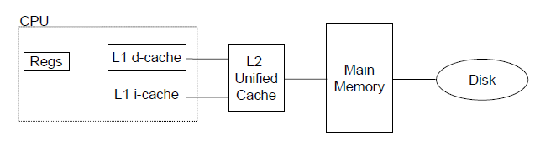
5.3.7 多级Cache
多级Cache系统成为主流：在Cache-Memory 系统中使用更多的层次结构，以掩盖CPU访存延迟，提高处理器的执行效率
一个典型的多级cache组织结构

Slide 43
5.3.7 多级Cache
多Cache系统设计的主要考虑因素：
(1) 单级/多级
片内(On-chip)Cache：将Cache和CPU作在一个芯片上
外部(Off-chip)Cache：不做在CPU内而是独立设置一个Cache
单级Cache：只用一个片内Cache
多级Cache：同时使用L1 、L2 Cache，有些系统还有L3 Cache
L1 Cache更靠近CPU，其速度比L2快，其容量比L2小

Slide 44
5.3.7 多级Cache
多Cache系统设计的主要考虑因素：
(2) 联合/分立
分立：数据和指令分开存放在各自的数据和指令Cache中
联合：数据和指令都放在一个Cache中
一般L1 Cache都是分立Cache，为什么？
L1 Cache的命中时间比命中率更重要！减少命中时间以获得较短的时钟周期
防止结构冒险
一般L2 Cache都是联合Cache，为什么？
L2 Cache的命中率比命中时间更重要！降低缺失率以减少访问主存缺失损失

Slide 45
5.3.7 多级Cache
两级Cache 系统的缺失损失(Miss Penalty)分析：
若L2 Cache包含所请求信息，则缺失损失为L2 Cache的访问时间
否则要访问主存，并同时取到L1 Cache和L2 Cache(缺失损失更大)

Slide 46
5.3.7 多级Cache
例：某处理器的CPI为1（如果所有访问能在L1 Cache命中），时钟频率为5GHz。假设访问一次主存的时间为100ns(包括所有的缺失处理)，设平均每条指令在L1 Cache中的缺失率为2%；如果增加一个L2 Cache，访问时间为5ns，而且容量大到使L2 Cache缺失率减为0.5%，问处理器速率提高了多少？
解：如果只有一级Cache，则缺失只有一种：
L1缺失(访问主存)，其缺失损失为：100ns×5GHz=500个时钟周期
总的CPI = CPI +每条指令中存储器停顿的时钟周期
= 1+ 500×2% = 11.0

Slide 47
5.3.7 多级Cache
例：某处理器的CPI为1（如果所有访问能在L1 Cache命中），时钟频率为5GHz。假设访问一次主存的时间为100ns(包括所有的缺失处理)，设平均每条指令在L1 Cache中的缺失率为2%；如果增加一个L2 Cache，访问时间为5ns，而且容量大到使L2 Cache缺失率减为0.5%，问处理器速率提高了多少？
解：如果只有一级Cache，则缺失只有一种：
L1缺失(访问主存)，其缺失损失为：100ns×5GHz=500个时钟周期
总的CPI = CPI +每条指令中存储器停顿的时钟周期
= 1+ 500×2% = 11.0
如果有二级Cache，则有两种缺失：
L1缺失(访问L2Cache)：5ns×5GHz = 25个时钟周期
L2缺失(访问主存)：100ns×5GHz=500个时钟周期
总的CPI = CPI + 每条指令的一级停顿时钟周期+二级停顿的时钟周期
= 1+ 25×2% + 500×0.5% = 4.0
因此，二者的性能比为11.0/4.0=2.8倍

Slide 48
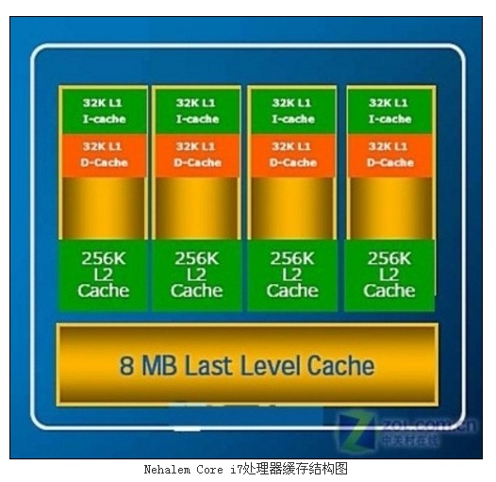
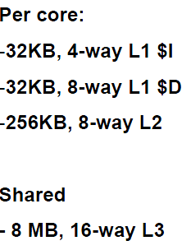
5.3.7 多级Cache

Slide 49
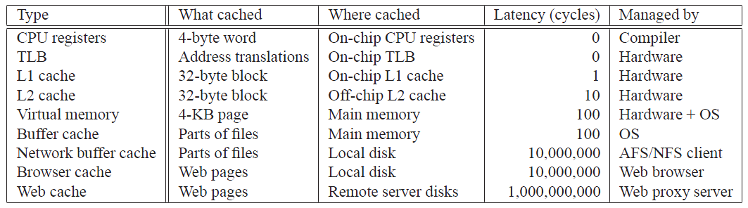
5.3.7 多级Cache
缓存技术的应用很广泛
缓存技术的基本思想
充分利用程序访问的局部性特点，将大容量、慢速存储器中当前刚用过的局部数据复制或暂存在小容量、快速存储器中，提高计算机系统访问效率

Slide 50
实例：内置FastMATH处理器
FastMATH处理器是MIPS结构的嵌入式微处理器
Memory Address
31
0
各Cache有：
256 (16KB / 64B) 项
Byte
Hit
Tag
②
Byte offset
采用12级流水线结构，指令/数据Cache分开
18
8
4
2
⑤
Mux
Index
①
Block offset
18
512
Word
V
tag
data
处理器提供写直达和写回两种方式，由OS决定
256
Entries
1
8
3
2
3
2
3
2
=
Mux
③
④
Data
3
2
Notes:
p384，fig5-12
每行8个cache line ？

Slide 51
实例：Pentium 4的cache存储器
64位,时钟频率
L1指令cache(8KB)
及指令预取部件
前端
总线
Pentium 4中有3个cache存储器，分成：
一级缓存(L1 cache)
数据缓存(L1数据cache)，容量为8KB
指令缓存(L1指令cache) ，容量为8KB
二级缓存(L2 cache)，容量为256 KB～2MB
总线
接口部件
预取
控制逻辑
L2
cache
(48GB/s)
256位，时钟频率
L1数据cache(8KB)

Slide 52
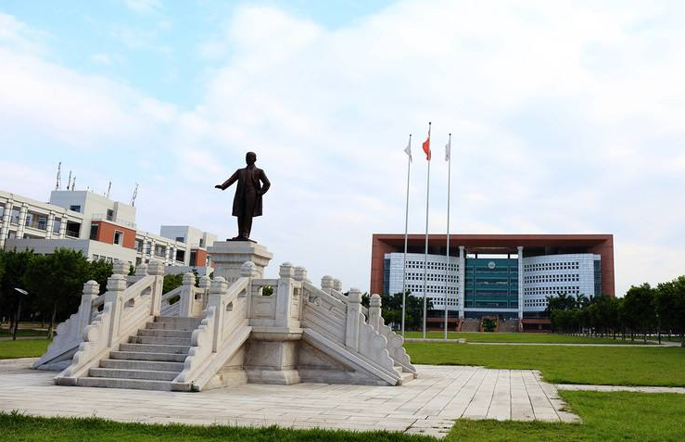
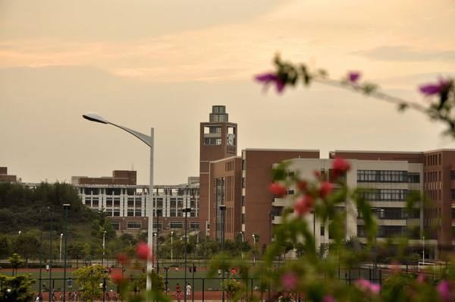
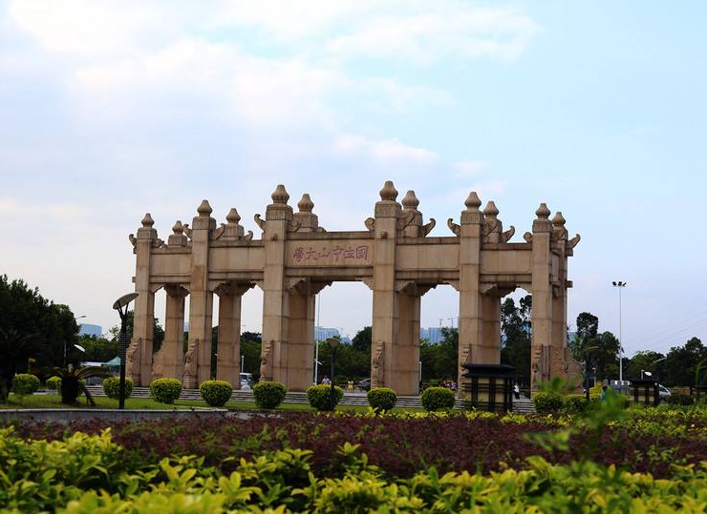
谢 谢！

